Slide 1
東吳大學Ｘ理律學堂
Python基礎Set1
李香瑩 助教

Slide 2
github註冊

Slide 3
github用途
Github是一個版本控制系統的平台，平台額外提供了網存空間，容易看懂的網頁介面!在裡面可以上傳自己所做的專案或與他人協作的專案。
而github也是社交平台(network)，將對程式設計有興趣的人聚集在一起！

Slide 4
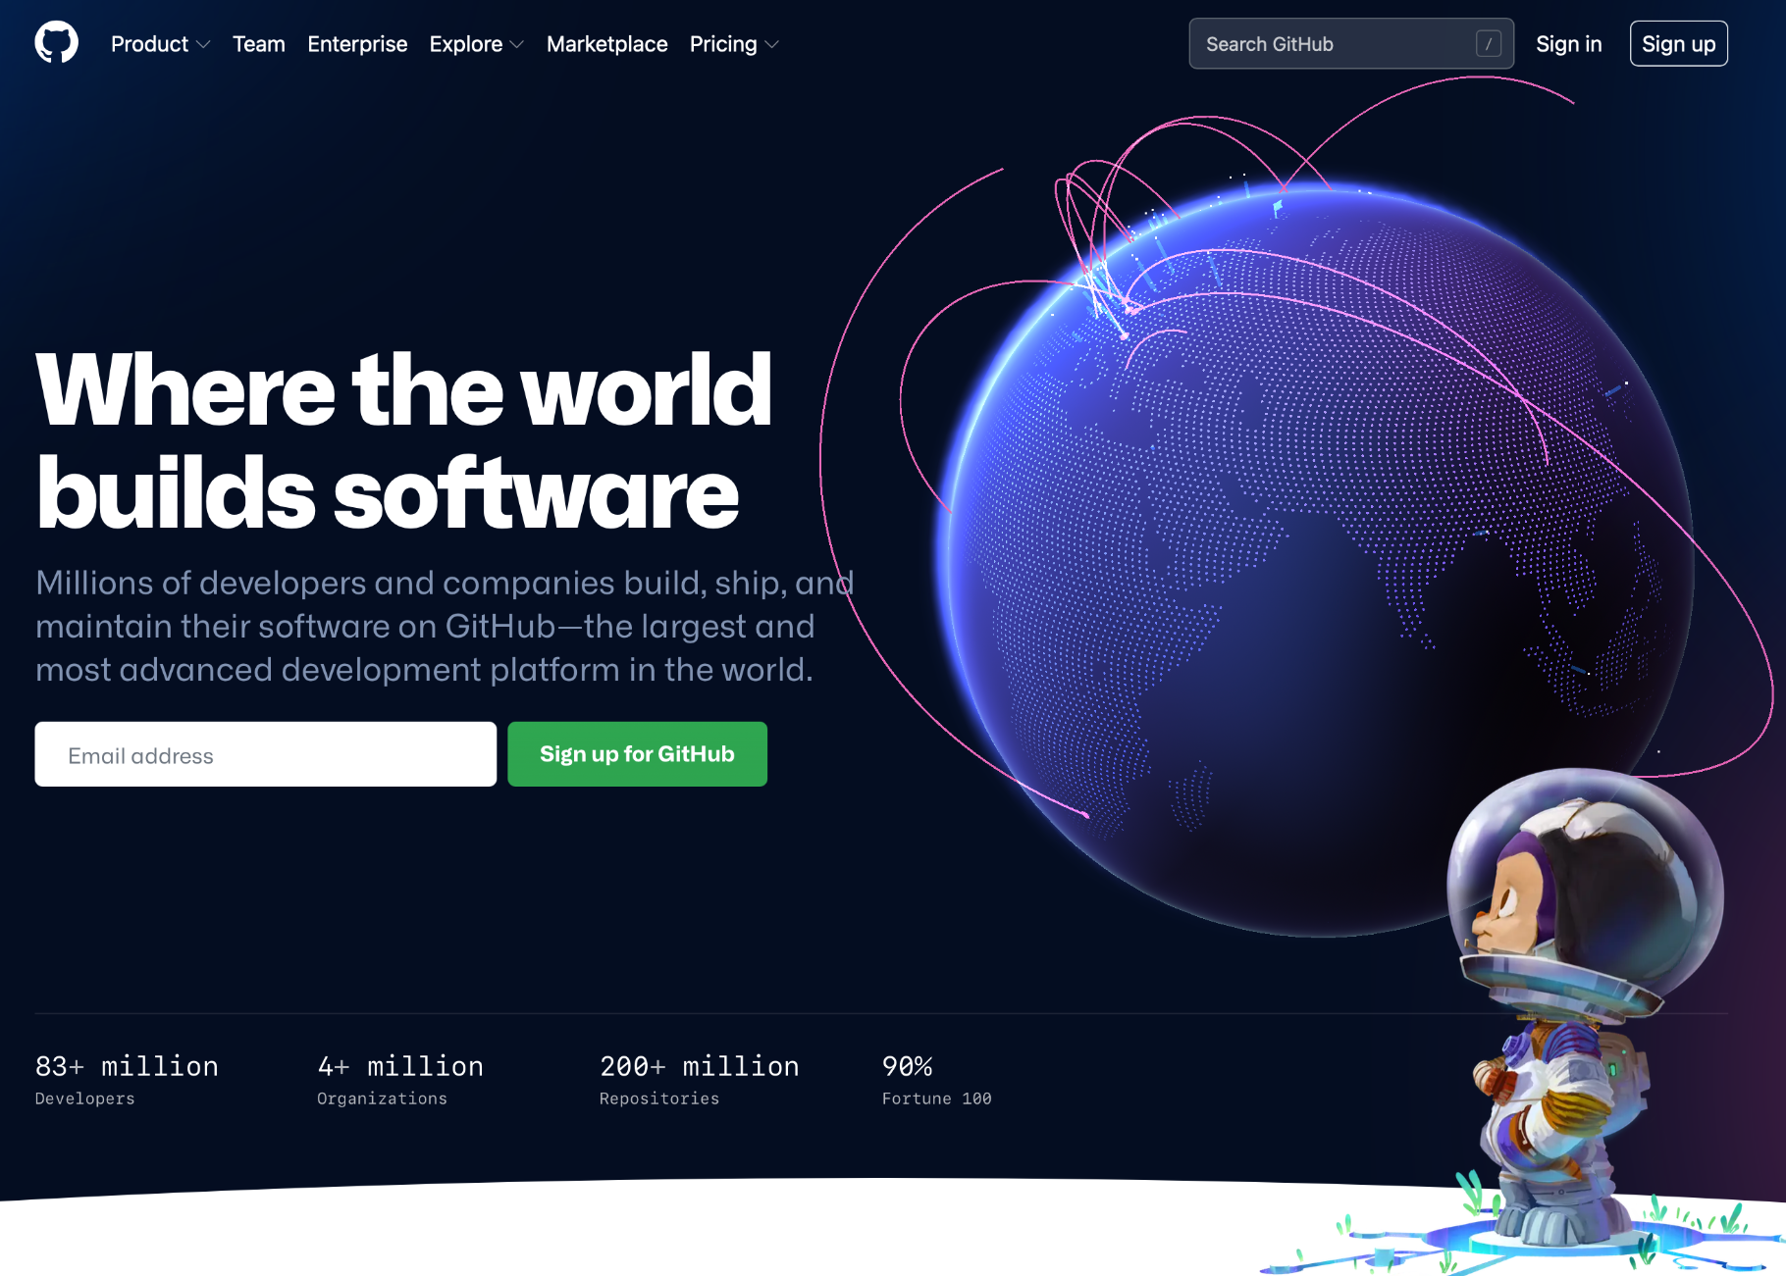
2. github註冊
搜尋github 或
https://github.com
輸入自己的e-mail

Slide 5
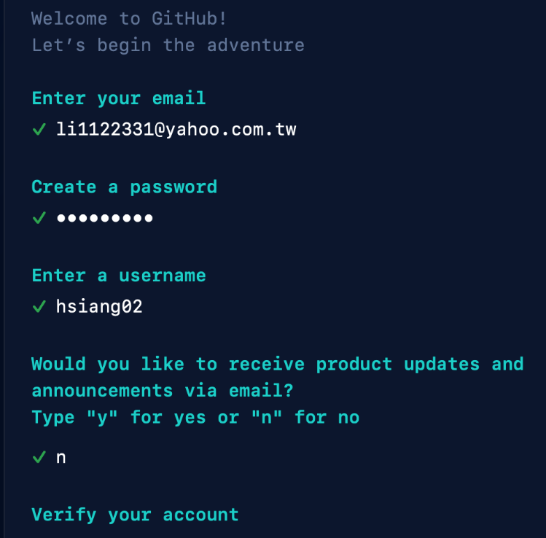
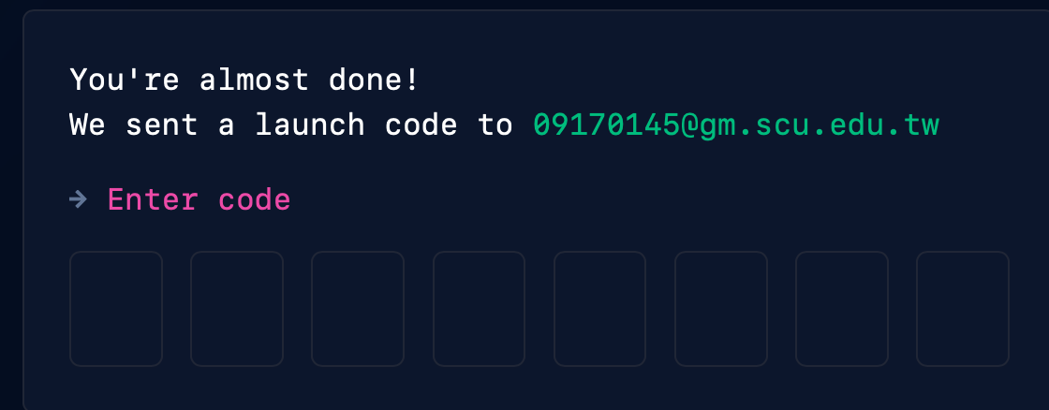
2. github註冊
信箱認證：
email
密碼
暱稱

Slide 6
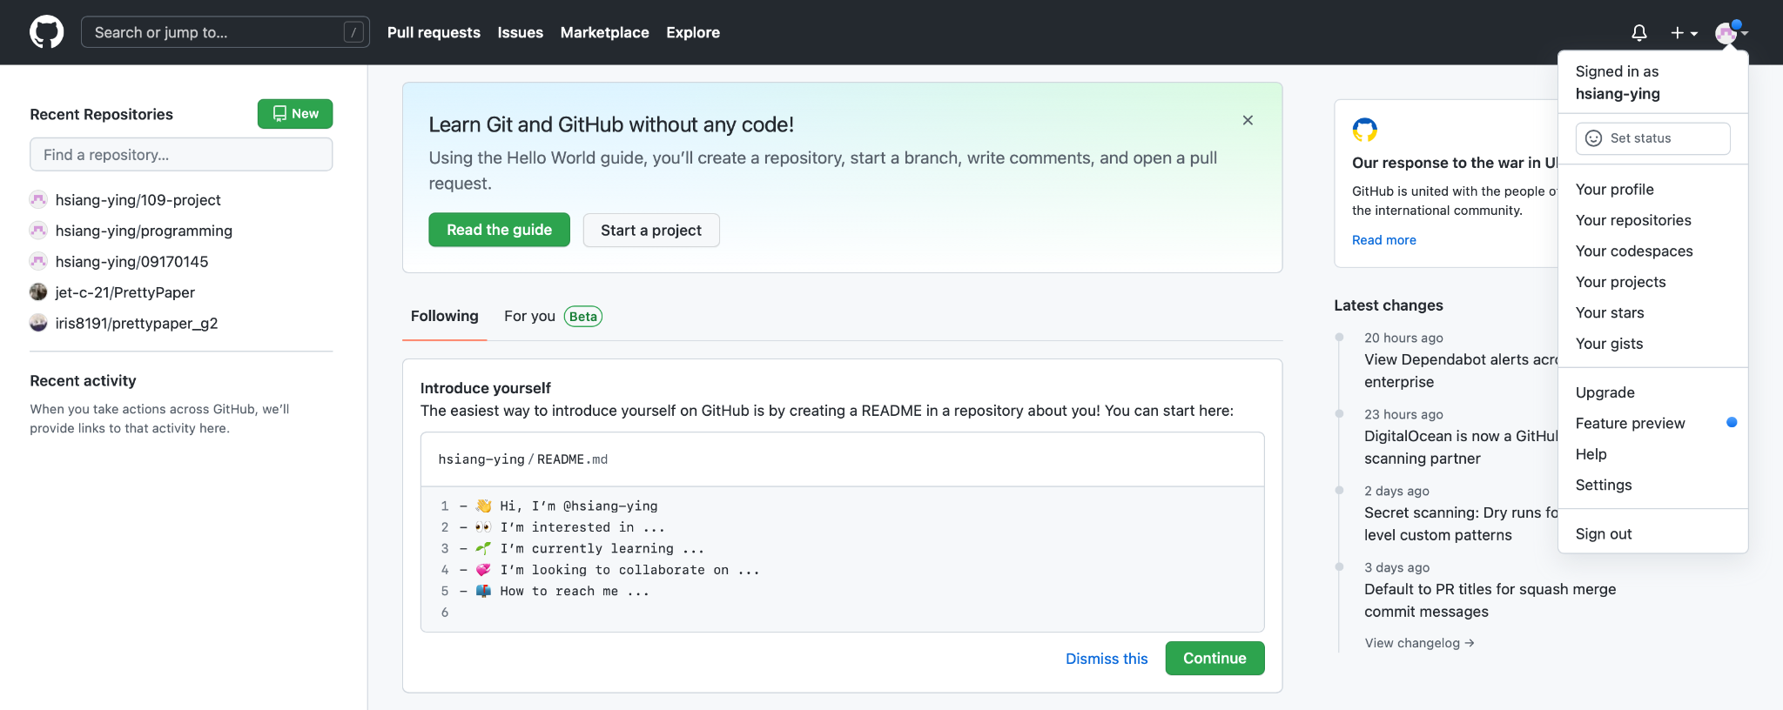
3. github介面介紹
自己與其他人共用的repo
個人github頁面

Slide 7
anacoda 安裝

Slide 8

anacoda 安裝
搜尋anacoda 或 https://www.anaconda.com
點選

Slide 9
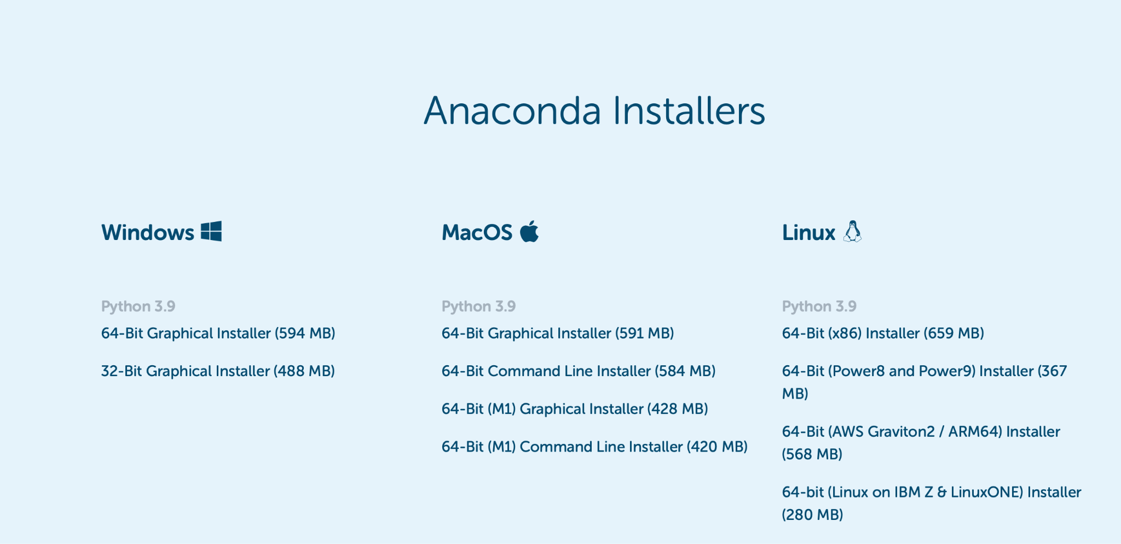
anacoda 安裝

Slide 10
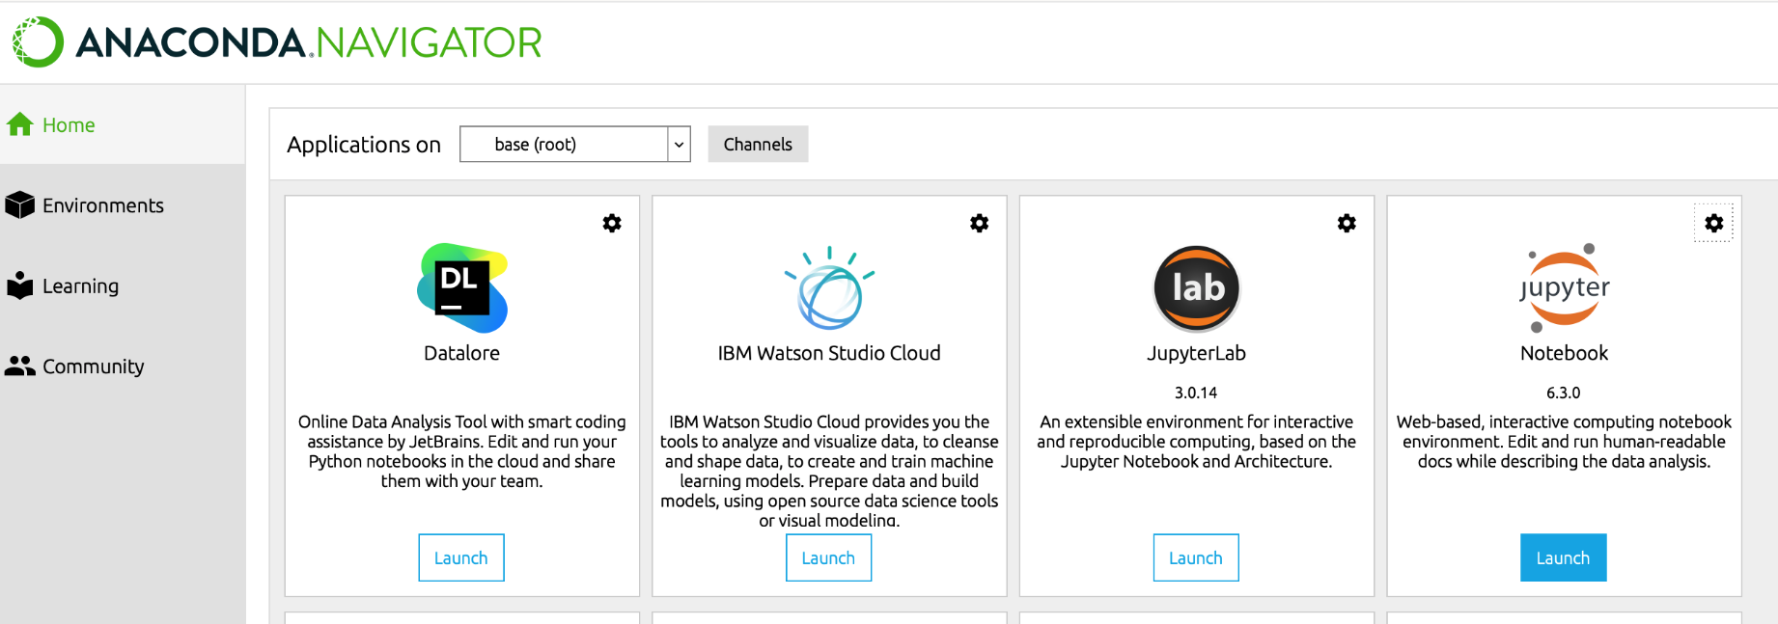
2. jupyter notebook 基本操作
按下Launch後，會執行終端機開啟jypyter

Slide 11
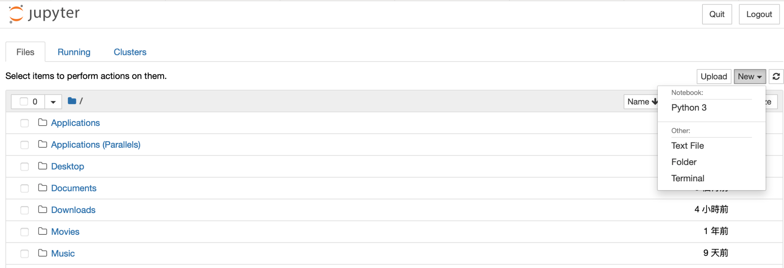
2. jupyter notebook 頁面介紹
程式檔
所有
檔案
文字檔
資料夾
終端機

Slide 12
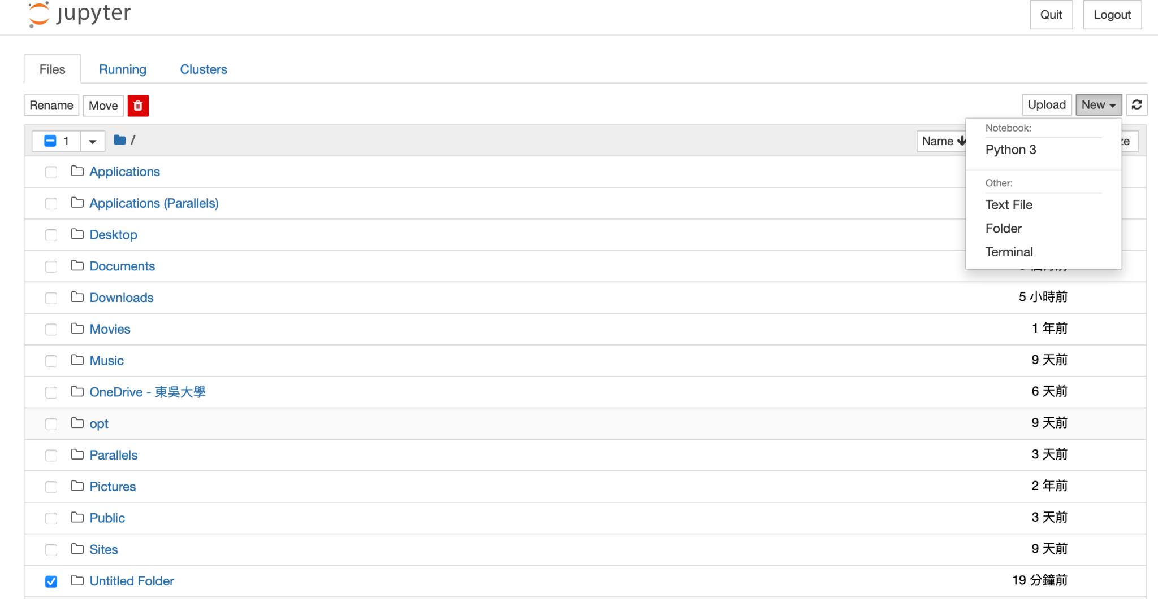
3. 建立一個「111理律學堂」資料夾
3.按Rename並將檔名改為「111理律學堂」
1.創建一個資料夾
2.將Untitled Folder勾選起來

Slide 13
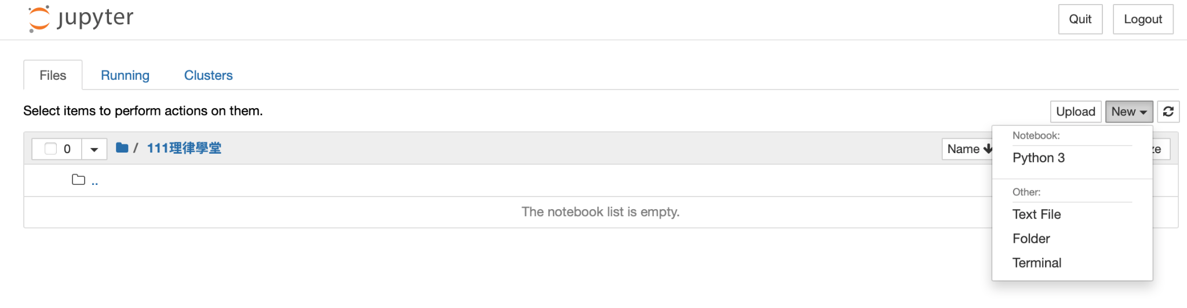
4. 建立一個程式檔
進入111理律學堂資料夾後，按New-Python3新增一個程式檔

Slide 14
資料型態
變數、運算子

Slide 15
什麼是變數？
具有名稱和值(一些資料) 的記憶體位置， 變數具有唯一的名稱
原處分認原告確有「汽車駕駛人拒絕接受酒精濃度測試之檢定」之違規行為，而依道路交通管理處罰條例第35條第4項、第67條，裁處原告罰鍰90,000元，吊銷駕駛執照，3年內不得考領駕駛執照、並應參加道路安全講習，並無違誤。原告訴請撤銷原處分，為無理由，應予駁回。
Q.如何將裁處的罰緩和觸犯法條以變數呈現？
fine=90000
violate_law=”道路交通管理處罰條例第35條第4項、第67條”

Slide 16
變數命名規則：
(1)只能由英文字母、數字、底線或中文字所組成，建議使用英文字母
(2)英文字母大小寫是有差異的
Ex.Fine與fine是兩個不同的變數
(3)不能是保留字或內建函數名稱
Ex.保留字(int,float),內建函數（bool,set)
(4)變數名稱不能有空白，空白可用底線代替
Ex.violate_law

Slide 17
變數型態認識：
Python表示式 | 型態 | Example
int | 整數 | 罰款金額
float | 浮點數 | 判賠比例
str | 字串 | 法律條文
bool | 布林值 | True&False(成立&不成立)

Slide 18

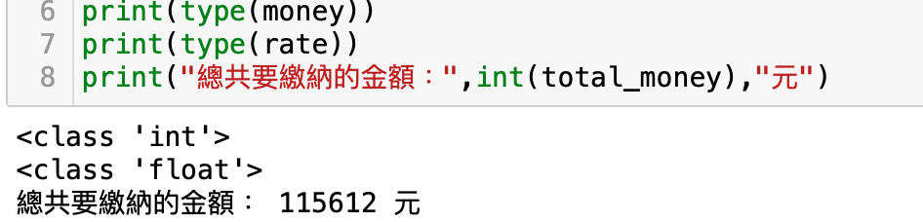
int,float實例：
如果今日有一判決結果為「相對人於民國一百零六年三月二十一日簽發之本票內載憑票交付聲請人新臺幣陸萬參仟捌佰伍拾貳元，及自民國一百零六年三月二十一日起至清償日止，按年息百分之十六計算之利息得為強制執行。
Q.如果此人在民國一一零年三月二十一日清償完全部，他總共要繳納的金額為多少？

Slide 19
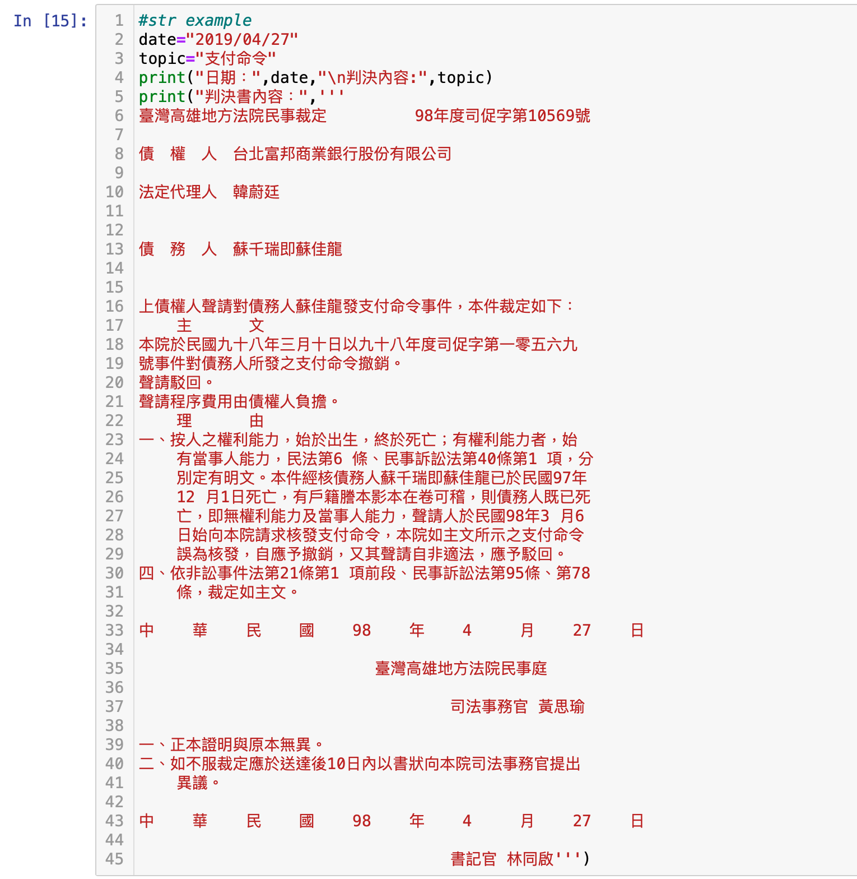
str實例：
請到裁判家的網站找一篇判決書並將其完整內容(格式)列印出來
裁判家：https://www.lawplus.com.tw
‘文字 ‘ 或 “文字” ：數值資料(str型態)
“‘ 文字 “‘：格式不會變

Slide 20
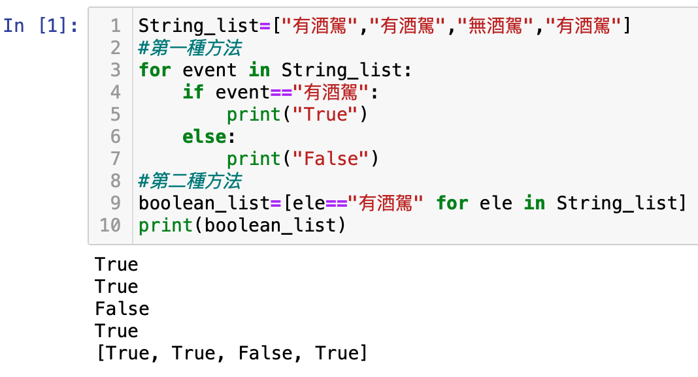
bool實例：
今日給你一個字串[“有酒駕” , “有酒駕” , ”無酒駕” , “有酒駕” ]，請你用布林值判斷，有酒駕結果將呈現True，無酒駕結果為False。

Slide 21
0101-Ｑ1判賠比例金額
在一行車糾紛中，雙方都有違規，所以雙方皆有過失責任，判決結果為雙方依判賠比例賠償，判賠比例為7:3(被告:原告），而一開始賠償總額為25688元
Q.請將原告及被告個別需分擔的賠償金額算出來？(取整數）

Slide 22
0102-Ｑ2：
被告丁○○應給付原告新台幣壹萬壹仟捌佰零伍元，及自民國九十五年一月十九日起至清償日止按日息萬分之五計算之利息，並自九十五年一月十九日起，延滯第一個月當月給付違約金新台幣壹佰伍拾元，延滯第二個月當月給付違約金新台幣參佰元，延滯第三個月當月給付違約金新台幣肆佰伍拾元，延滯第四個月當月給付違約金新台幣陸佰元，延滯第五個月當月給付違約金新台幣柒佰伍拾元，延滯第六個月當月給付違約金新台幣玖佰元。
Q.丁○○於九十五年三月十九日才清償完債務，請問包括利息和違約金總共償還了多少錢？

Slide 23

0103-Q3與使用者的互動
在行車糾紛中，會依雙方有無違反交通法規，去判賠償比例
Ｑ.請讓使用者輸入被告闖紅燈、原告闖紅燈、被告原告皆闖紅燈，並顯示出各項判 賠比例（如果使用者沒輸入任何訊息或其他無關語句，請顯示「請輸入有效訊息」)
輸入：被告闖紅燈
原告闖紅燈
被告原告皆闖紅燈
空白或無關語句
顯示：被告賠100%
原告多被告少
原告50%被告50%
請填入有效訊息
提示：需用到input( )和if&else函數

